Slide 1
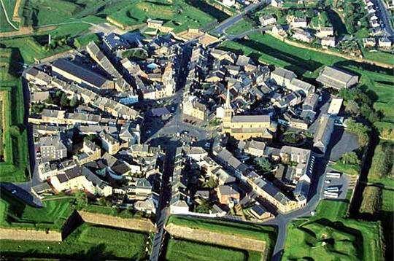
ROCROI
El último Tercio
Texto de Arturo Pérez-Reverte

Slide 2
Ferrer-Dalmau ha terminado un cuadro espléndido. Se llama “Rocroi. El último tercio”, y narra – pinta - la situación en el campo de batalla de Rocroi hacia las diez de la mañana del 19 de mayo de 1643, cuando los veteranos de la destrozada infantería española, formando el último cuadro, esperaban impasibles el ataque final de la artillería y la caballería francesas.
.

Slide 3
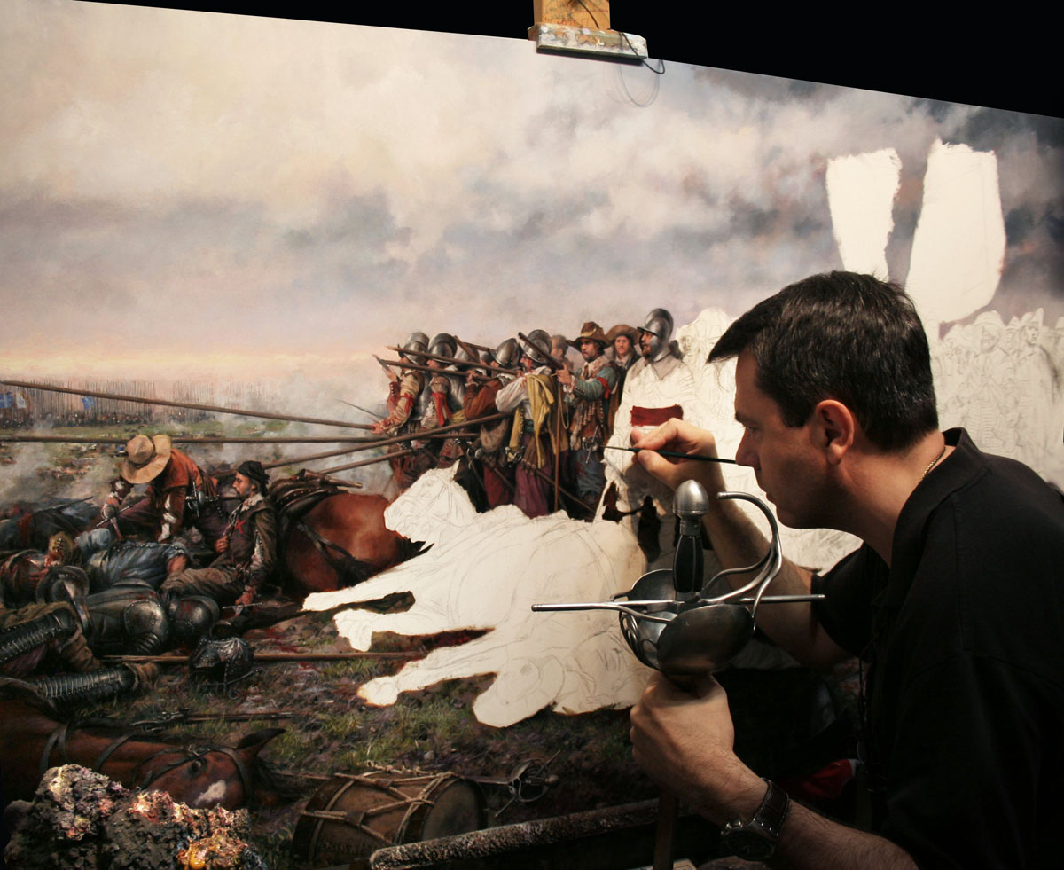

Slide 4
El cuadro de Rocroi tiene para mí un sentido especial, pues nació de una conversación con el pintor mientras despachábamos un cordero con cuscús en un restaurante de Madrid. Un lienzo crepuscular, fue la idea, que reflejase la soledad y el ocaso, la derrota orgullosa, el impávido final simbólico de la fiel infantería que durante dos siglos, desde los Reyes Católicos a Felipe IV, hizo temblar a Europa

Slide 5
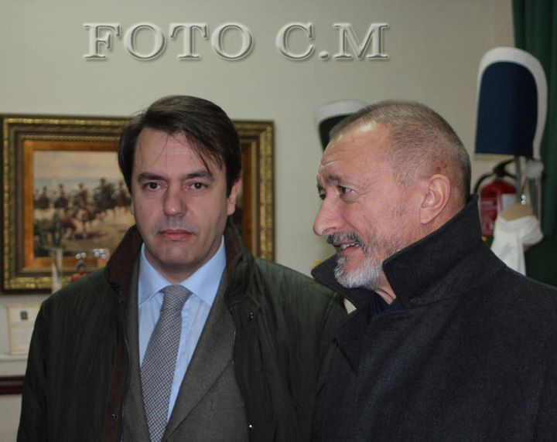

Slide 6
El retrato riguroso de aquellos soldados empujados por el hambre, la ambición o la aventura, que acuchillaron el mundo caminando tras las viejas banderas, desde las junglas americanas a las orillas lejanas del Mediterráneo, de las costas de Irlanda e Inglaterra a los diques de Flandes y las llanuras de Europa central: hombres brutales, crueles, arrogantes, amotinadizos y broncos, sólo disciplinados bajo el fuego, que todo lo soportaban en cualquier degüello o asedio, pero que a nadie -ni siquiera a su rey- toleraban que les alzase la voz.

Slide 7
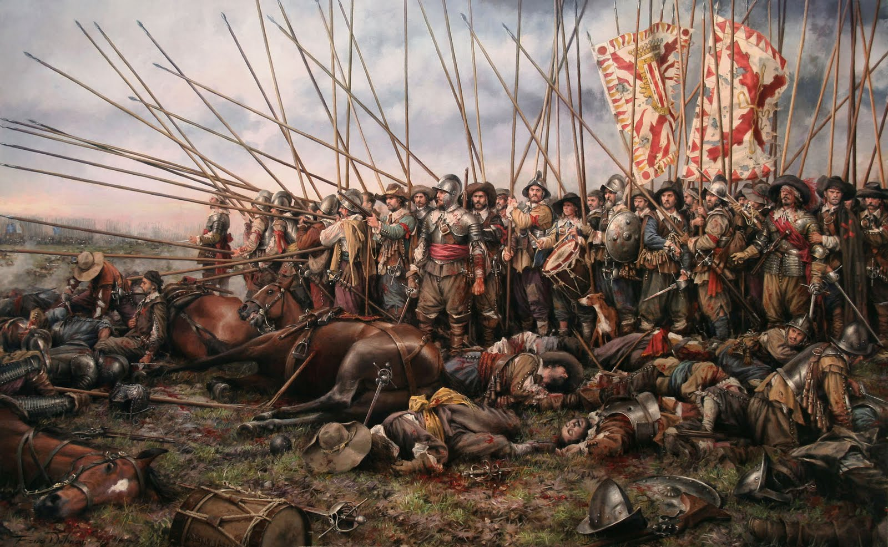
`

Slide 8
Mete un perro en el cuadro, sugerí más tarde, cuando el artista me mostró los primeros bocetos: uno que, como sus amos, se mantenga erguido esperando el final. Un chucho español flaco, pulgoso, bastardo, que siguió a los soldados por los campos de batalla y que ahora, acogido también al último cuadro, abandonado por su patria y sin otro amparo que sus colmillos, sus redaños y los viejos camaradas, espera resignado el final. Y píntalo tan desafiante y cansado como ellos.

Slide 9
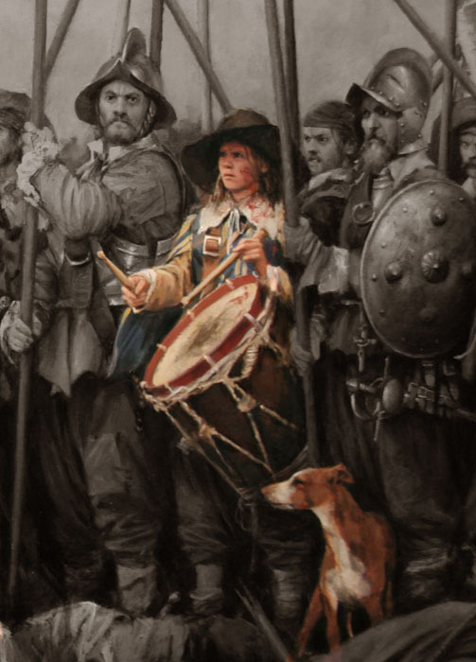

Slide 10
A Ferrer-Dalmau le gustó la idea. Y ahora he visto el cuadro acabado, y el perro está ahí, en el centro, entre un veterano de barba gris y un joven tambor de trece o catorce años que el artista ha pintado rubio porque, naturalmente, es hijo de madre holandesa y de medio tercio. En el lienzo no figura el nombre del perro; pero Ferrer-Dalmau y yo sabemos que se llama Canelo y es un cruce de podenco y galgo español de hocico largo y melancólico, firme sobre sus cuatro patas, arrimado a sus amos mientras mira las formaciones enemigas que se acercan entre el humo de la pólvora, dispuestas al ataque final. Vuelto a los franceses como diciéndose a sí mismo: hasta aquí hemos llegado, colega. Es hora de vender caro, a ladridos y dentelladas, el zurcido pellejo. El cuadro es soberbio, como digo. O me lo parece.

Slide 12
Retrata a la pobre y dura España de toda la vida: el soldado ciego con una espada en la mano, al que un compañero mantiene de pie y vuelto hacia el enemigo; los que rematan sañudos a los franceses moribundos; el tranquilo arcabucero que sopla la mecha para el último disparo; el desordenado palilleo de picas que eriza la formación, tan diferente a las victoriosas lanzas que pintó Velázquez.

Slide 14
Y sobre todo, la expresión de los soldados que miran al enemigo-espectador con rencor asesino. Acércate, parecen decir. Si tienes huevos. Ven a que te raje, cabrón, mientras nos vamos juntos al infierno. Realmente da miedo acercarse a esos hombres; y uno entiende que les ofrecieran rendirse con honor antes que pagar el precio por exterminarlos uno a uno.

Slide 15
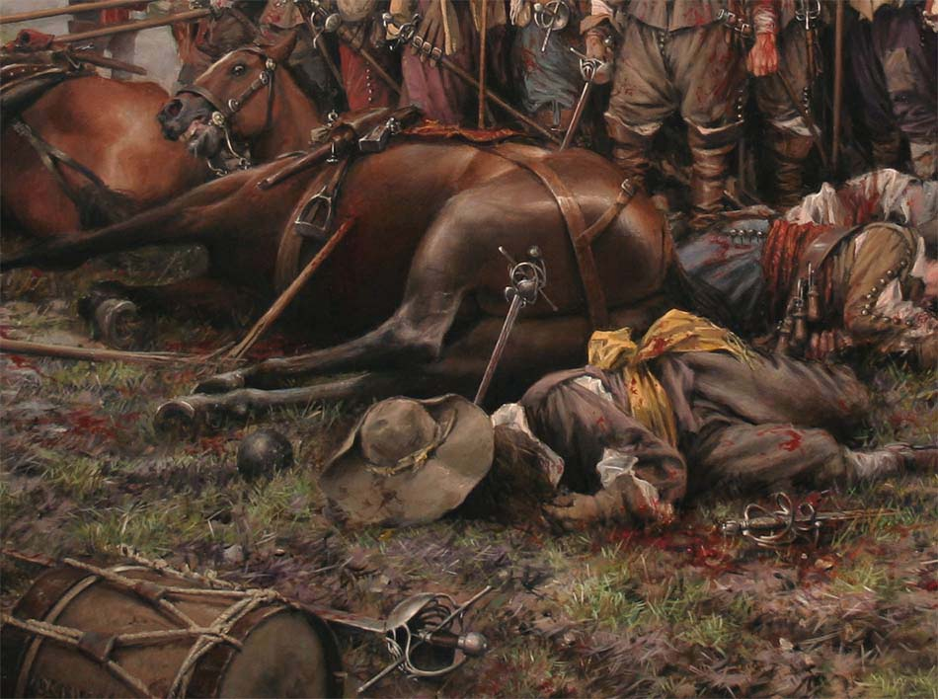

Slide 16
Son tan auténticos como el buen Canelo: españoles desesperados, tirados como perros, olvidados de Dios y de su rey. Y pese a todo, arrogantes hasta el final, fieles a su reputación, temibles hasta en la derrota. Peligrosos y homicidas como la madre que nos parió.
Perez-Reverte

Slide 17
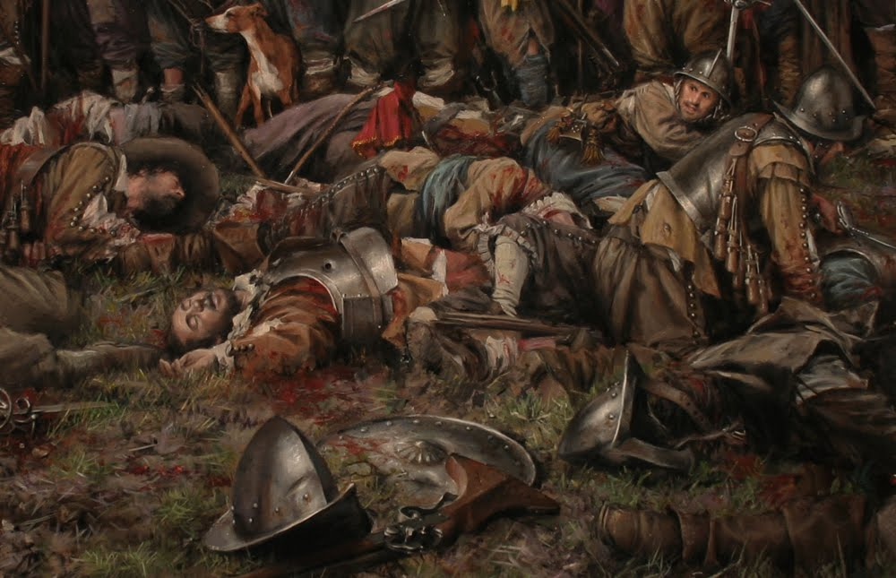

Slide 18
Otras obras de Ferrer-Dalmau

Slide 19
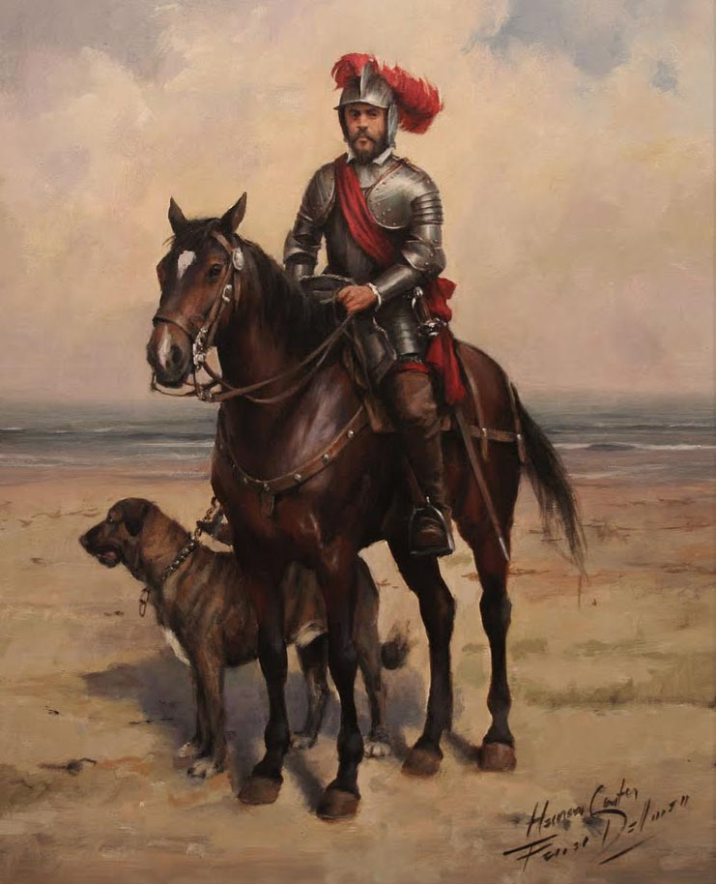
Hernan Cortes

Slide 20
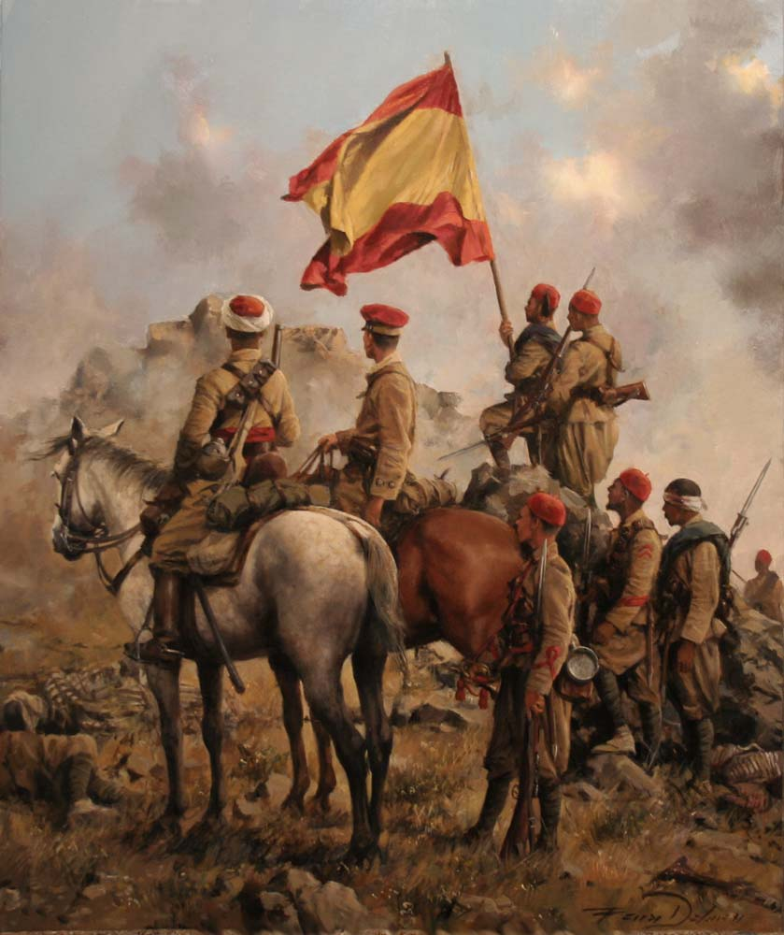
Regulares

Slide 21
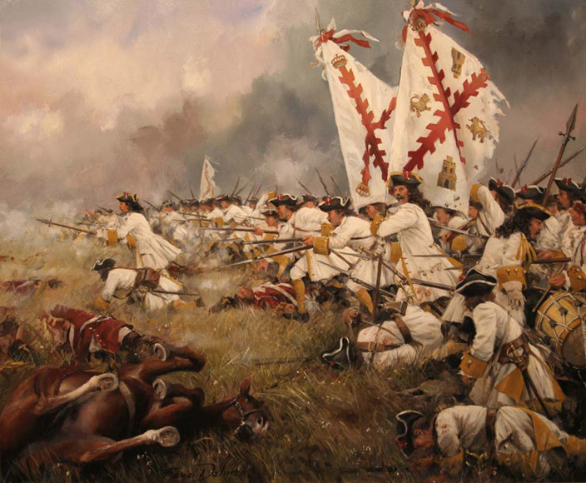
Regimiento Asturias.

Slide 22
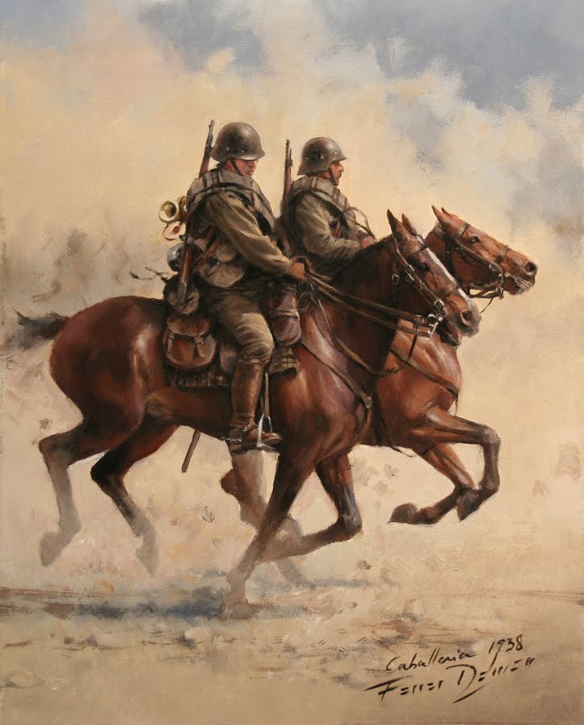
Caballería

Slide 23
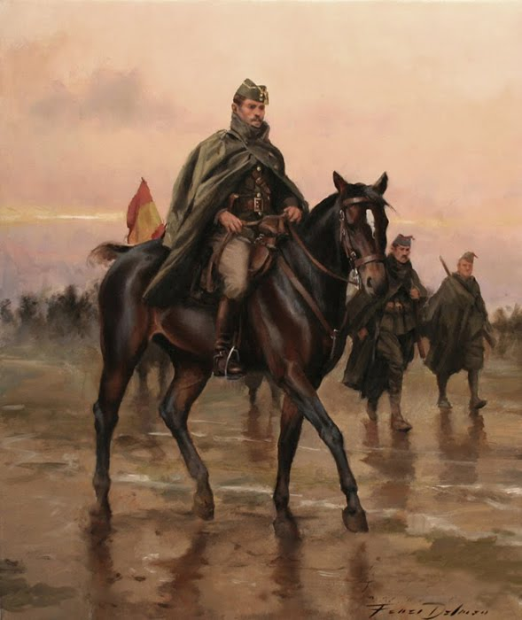
Oficial de la Legión 1938

Slide 24
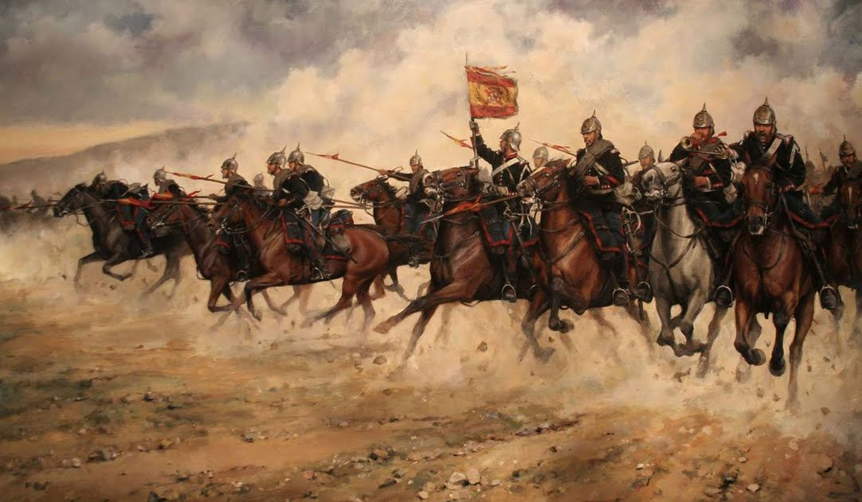
La carga del Farnesio

Slide 25
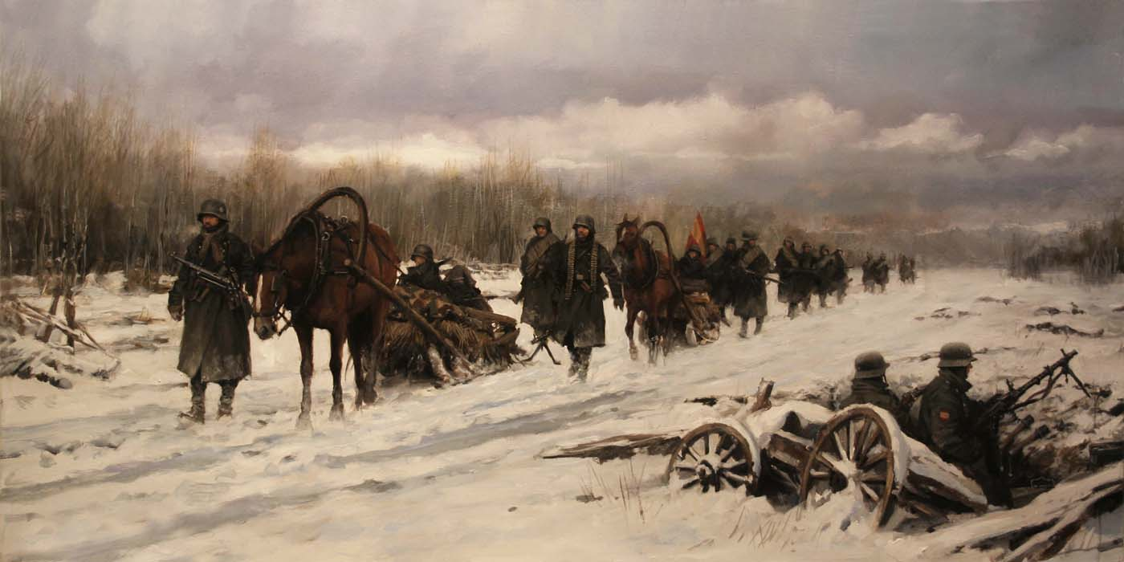
División Azul

Slide 26
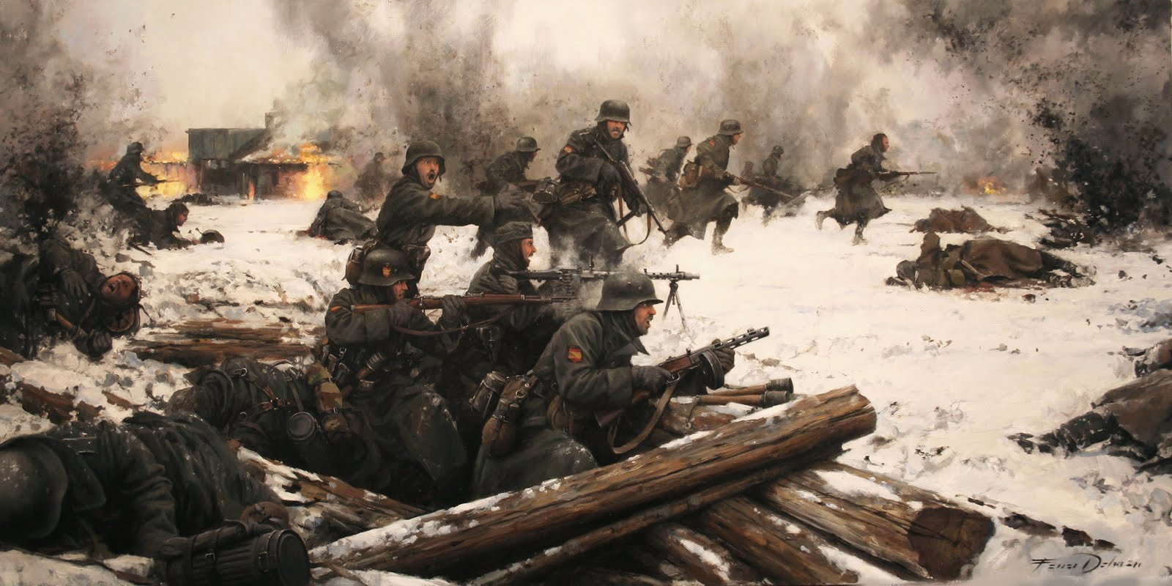
Voljov 1941

Slide 27
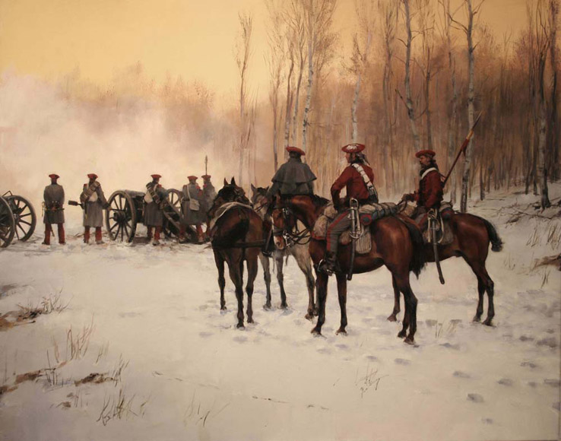
Artilleria Carlista 1839

Slide 28
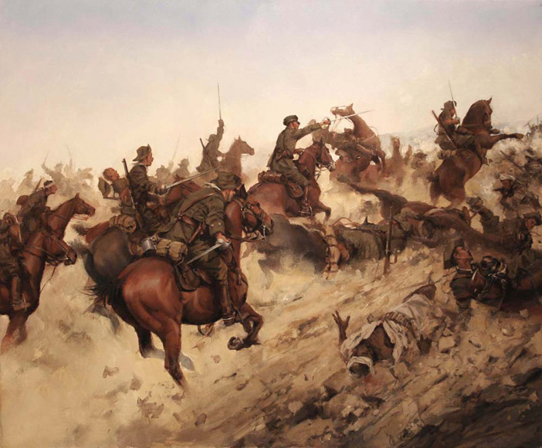
Carga de Alcántara 1921

Slide 29
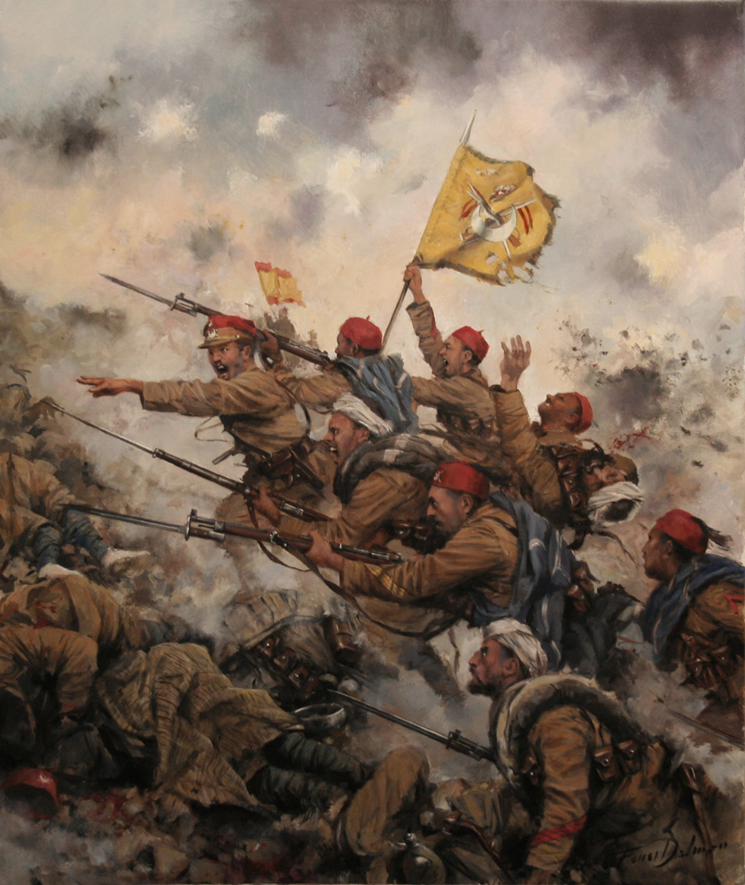
La toma del Biuzt

Slide 30
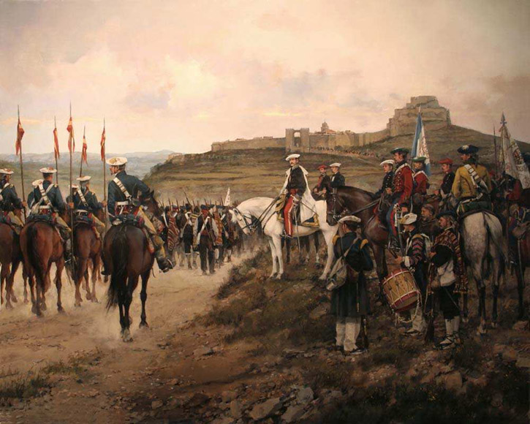
General Cabrera en Morella

Slide 31
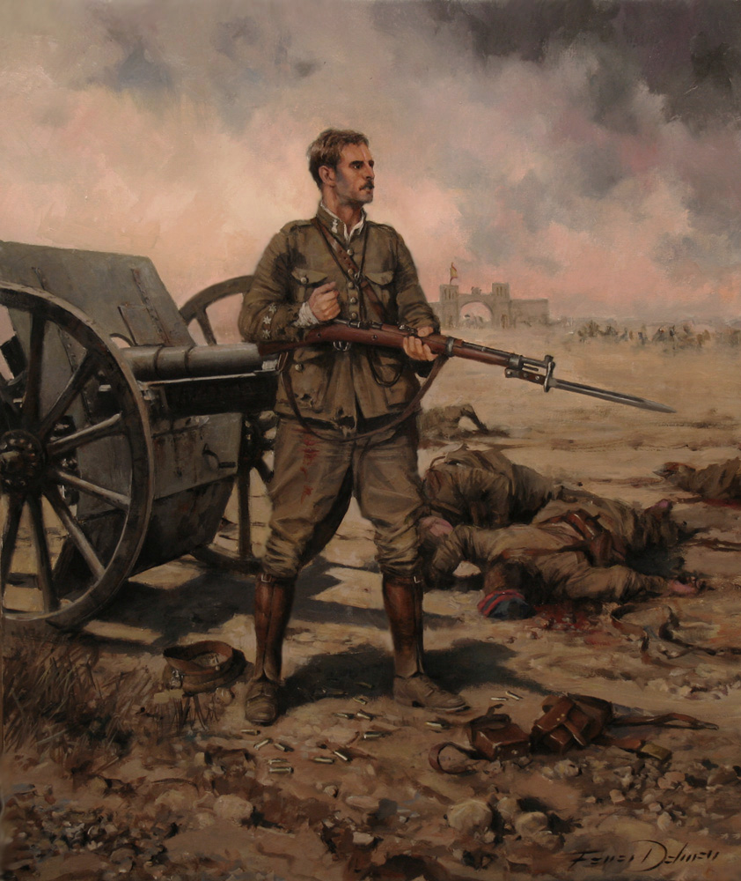
Capitán D.Felíx Arenas Gaspar

Slide 32
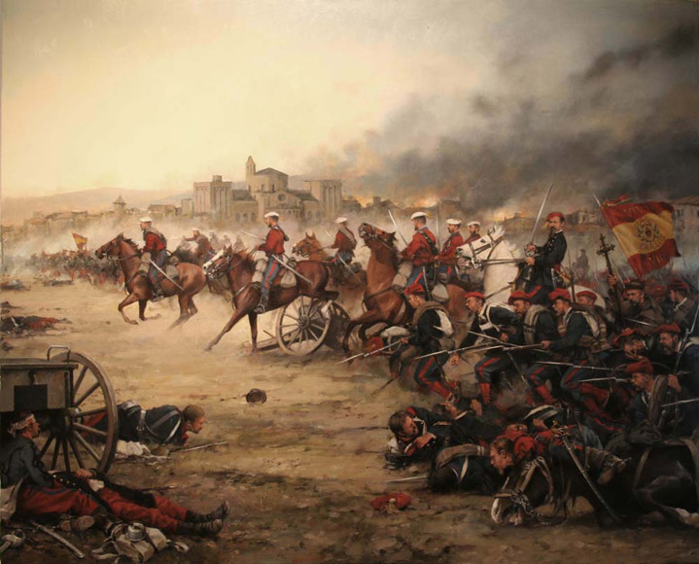
La Batalla de la Seu d´Urgell

Slide 33
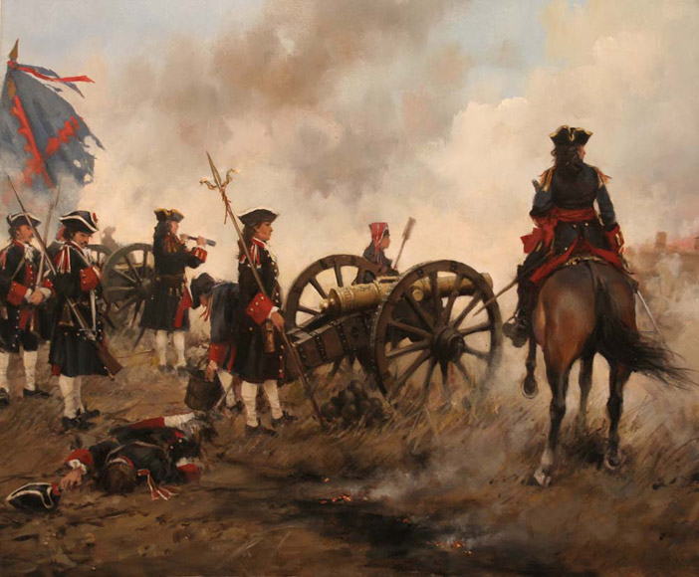
El sitio de Oran

Slide 34
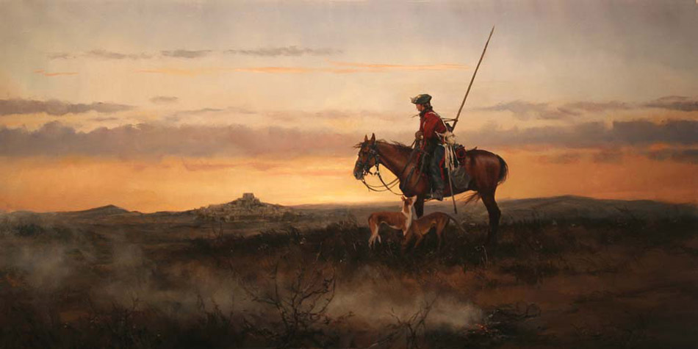
Morella en la lejania

Slide 35
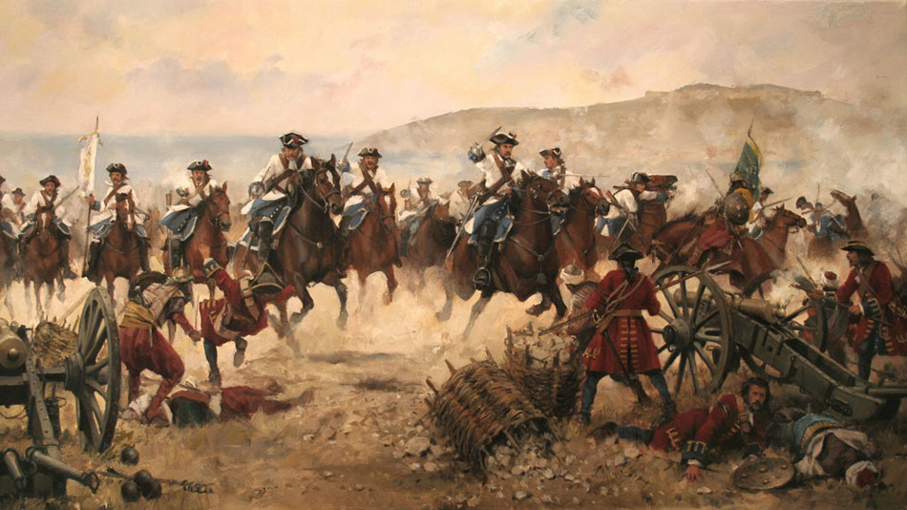
Carga en Ceuta

Slide 36
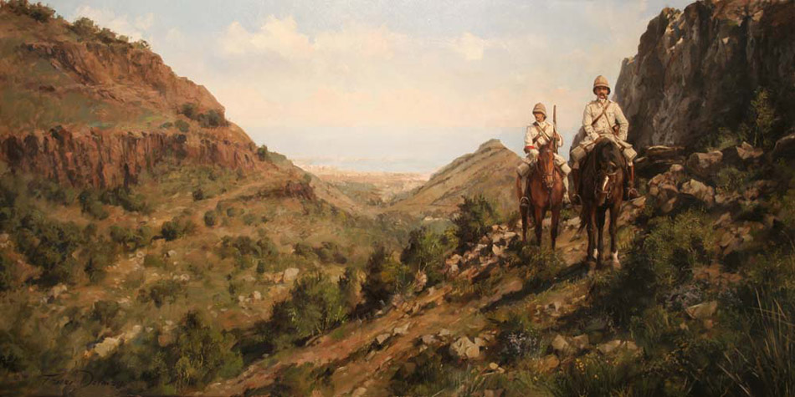
Barranco del Lobo 1911

Slide 37
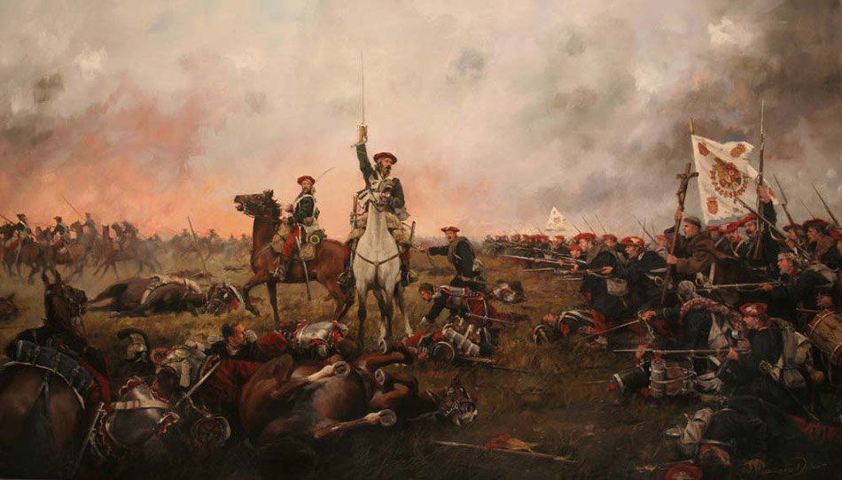
Calderote

Slide 38
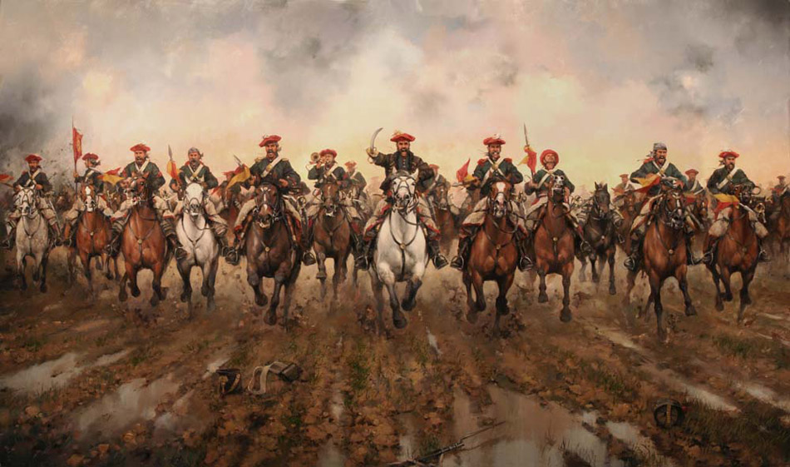
Carga de Zumalacárregui

Slide 39
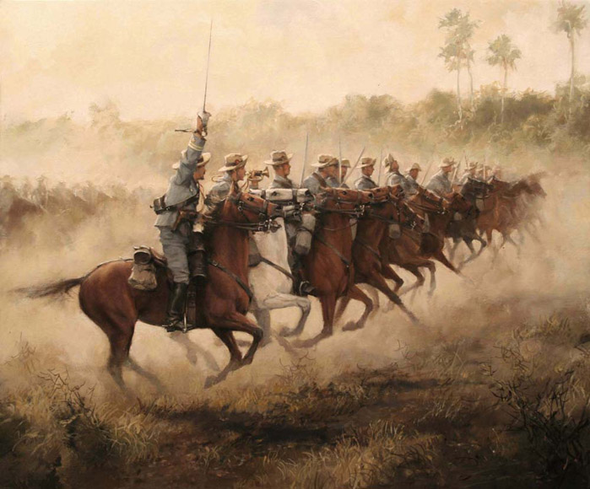
Cargas en Cuba

Slide 40
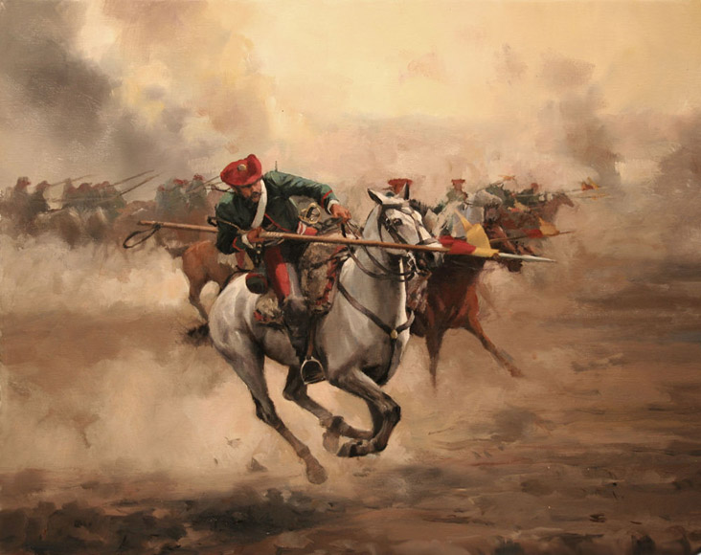
Lancero a la carga

Slide 41
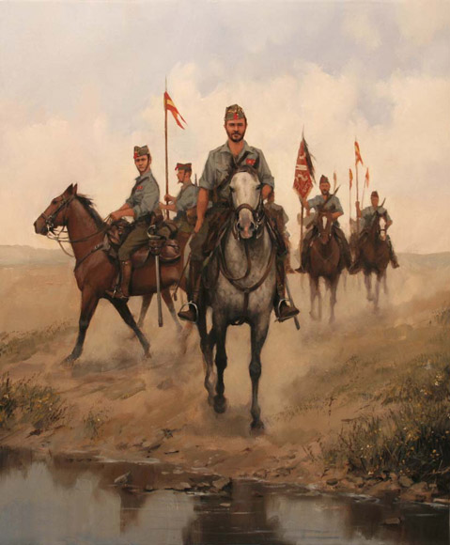
Lanceros de la Legion

Slide 42
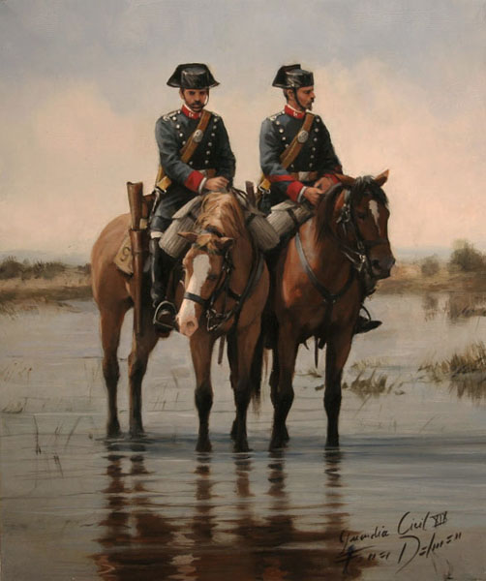

Slide 43
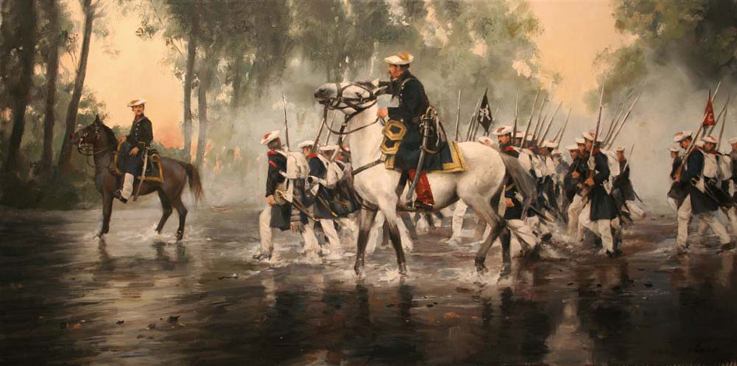
Ejercito de Tortosa

Slide 44
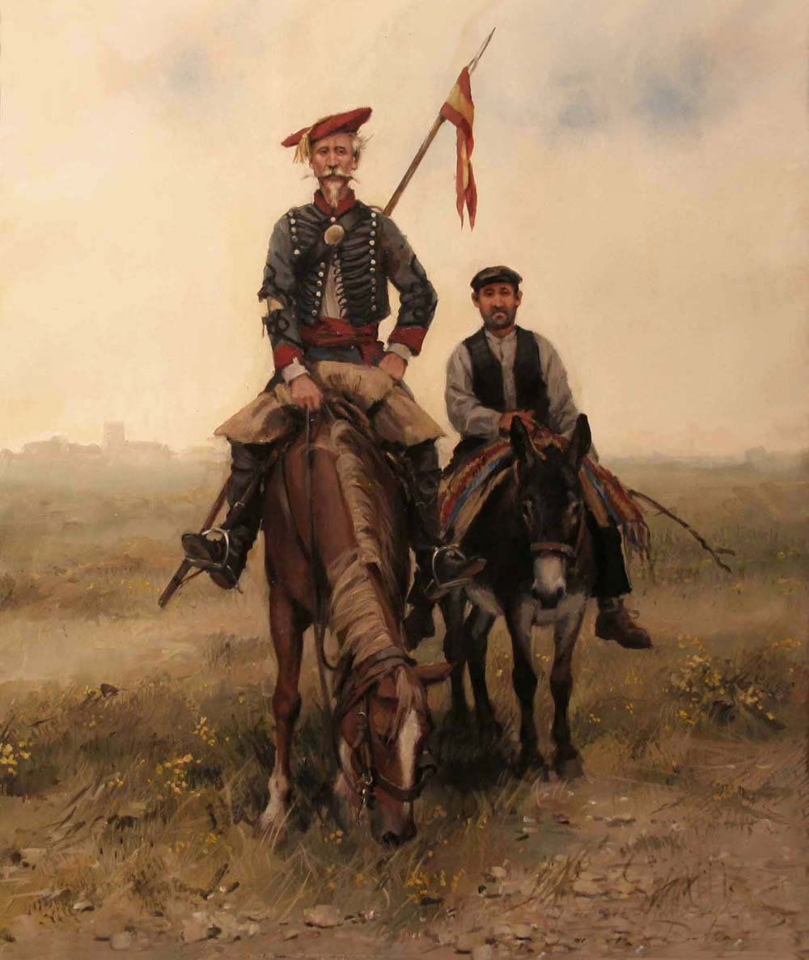
Quijote Carlista

Slide 45
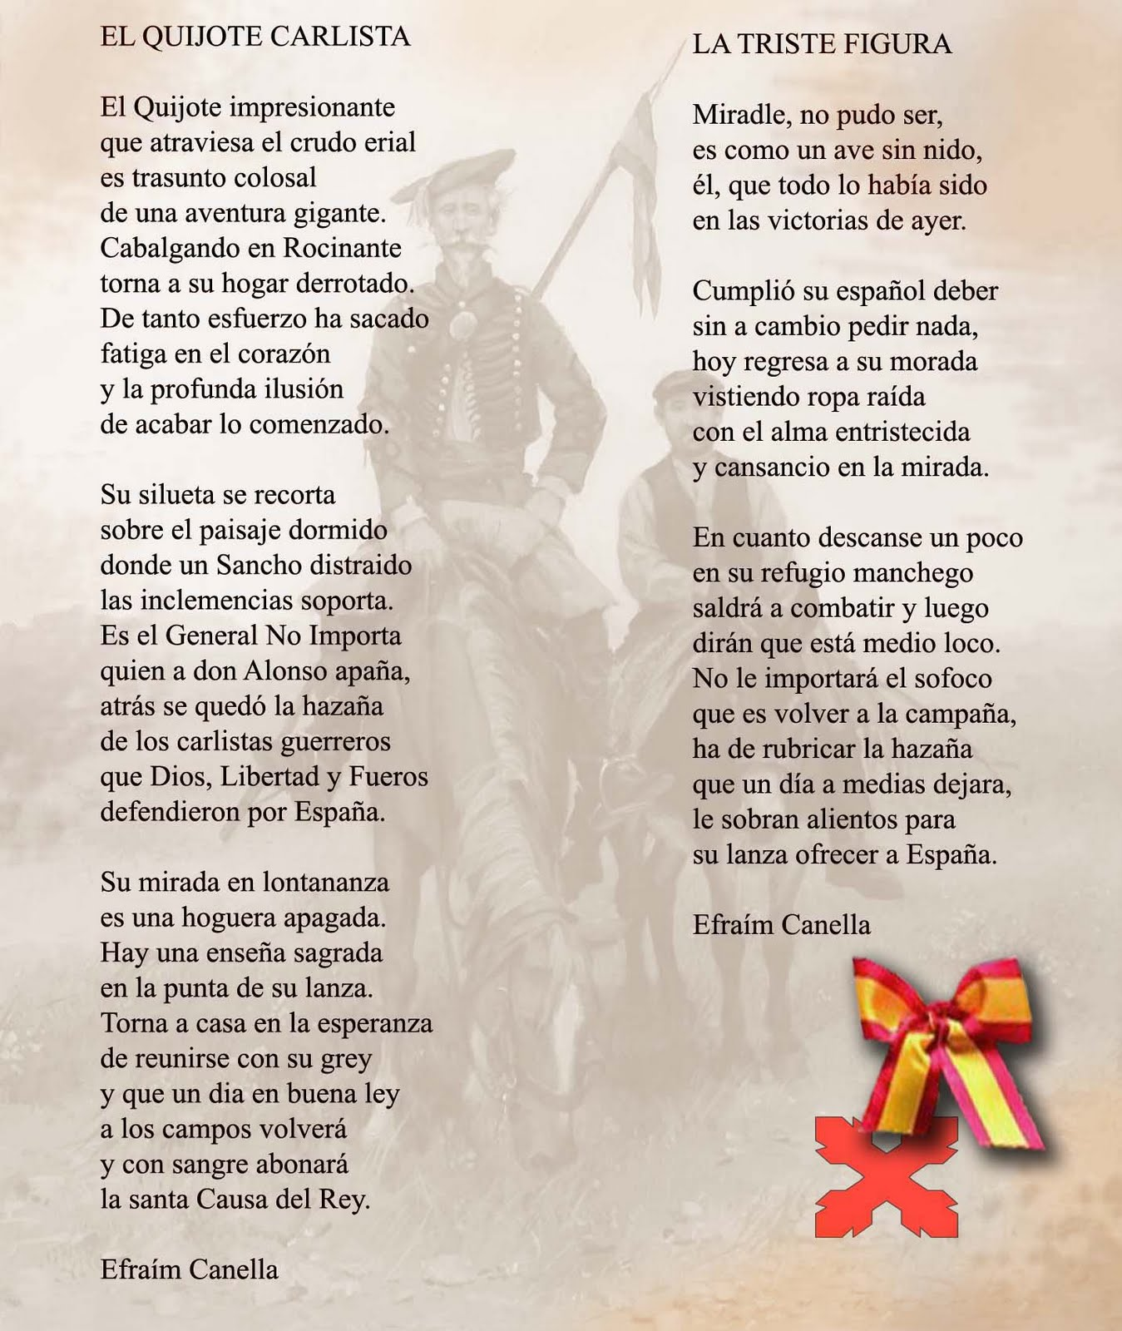

Slide 46
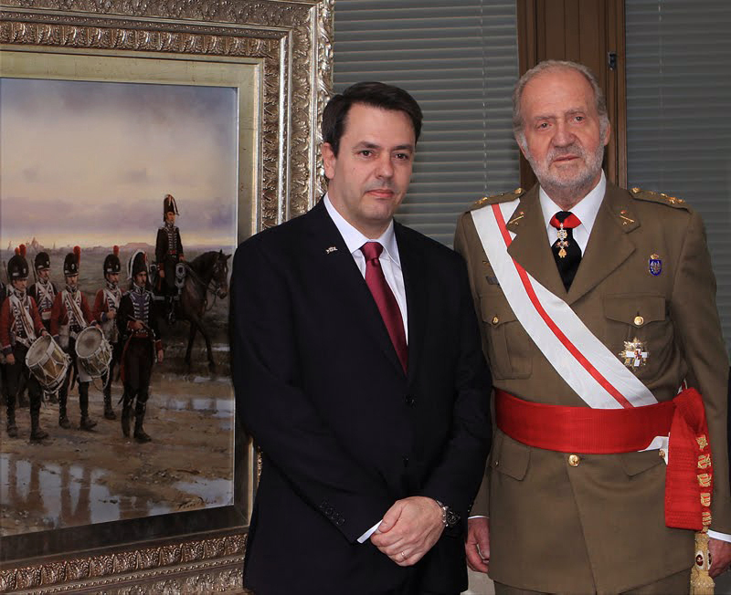

Slide 47
FIN

Slide 48



Accede a la sección que desees desde aquí:
Propia Creación
De la Red
Dedicatorias | Fechas Especiales | Graciosos
Historia y Arte | Lugares | Musicales
Naturaleza y Ciencias | Política | Reflexión
Religiosos | Románticos | Salud
Dedicatorias | Fechas Especiales | Graciosos
Historia y Arte | Lugares | Musicales
Naturaleza y Ciencias | Política | Reflexión
Religiosos | Románticos | Salud
Si deseas recibir pps periódicamente en tu correo electrónico subscríbete aquí:

